Slide 1


Unión Postal de las Américas, España y Portugal
XXXIII Reunión de Directores Nacionales de Aduanas del COMALEP
26 de abril de 2012 – Punta del Este

Slide 2
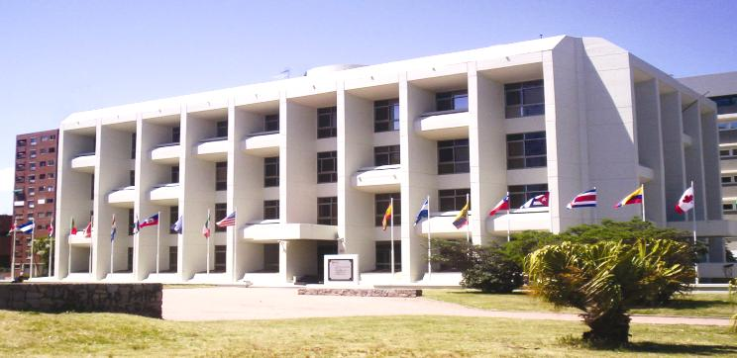
La UPAEP en la actualidad
  Fortalecer la integración regional del sector postal, el servicio de calidad a todas las personas, la reforma y modernización del sector a través de la cooperación propiciando un desarrollo sostenible
  27 países: territorio postal único
40 millones Km2
103,553
Oficinas Correos
1,1 millones
Empleados Postales
22,3 millones
Buzones Postales
954 millones Hab.
409 millones
Envíos Postales/año

Slide 3
Desarrollo Postal en la región
Proyectos Regionales y colectivos vinculados a las Aduanas
Reforma Postal (SPU)
Calidad del Servicio
Exporta-Fácil
UPAEP
UPU
Uniones Restringidas
Correos
BID
ALADI
CITEL
UNCTAD

Slide 4

Correo-Aduana: actuales desafíos y orientaciones de los trabajos
Nuevo ambiente regulatorio (seguridad fronteriza y aviación)
Crecimiento del comercio electrónico: aumento de demanda de encomiendas postales, pequeños paquetes y EMS
Los clientes demandan nuevos servicios
Redes electrónicas son la plataforma para el intercambio de información de los servicios postales y el desarrollo de procesos y aduaneros de primera generación
El próximo ciclo postal: Congreso de la UPU (Doha 2012)
Comité de Contacto OMA-UPU: continuidad
Adhesión al Convenio de Kioto revisado – Anexo J2 Tráfico Postal
Separación de envíos por formato
Fortalecer el sistema Trainpost
Automatización de declaraciones de aduanas
Guía de Exportaciones

Slide 5

Apoyo de la UPU y la UPAEP a la Cadena de Suministro Postal Mundial
Herramientas específicas para Aduana

Slide 6
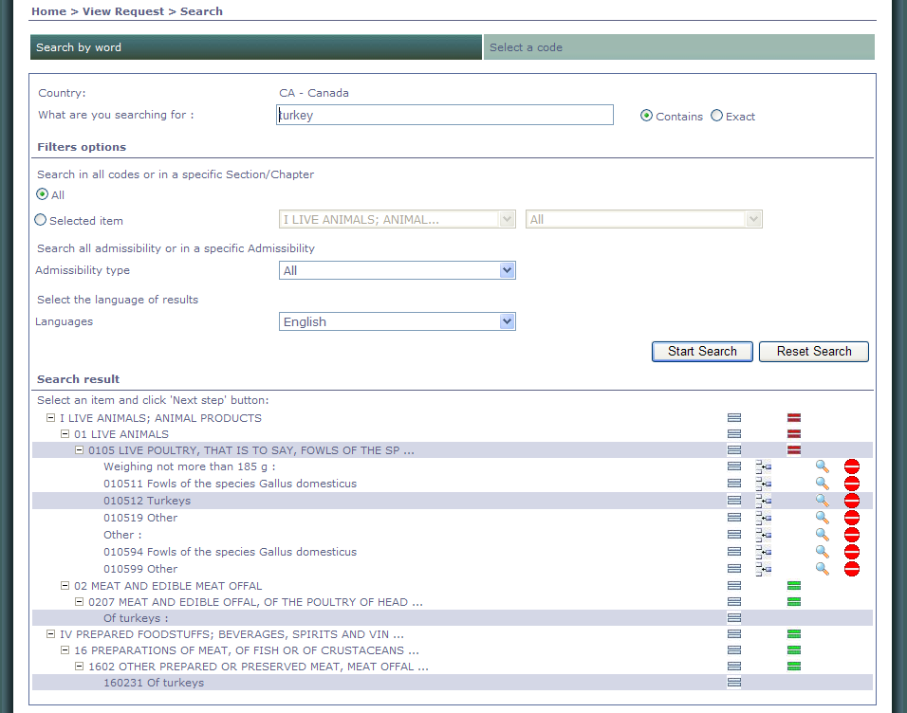
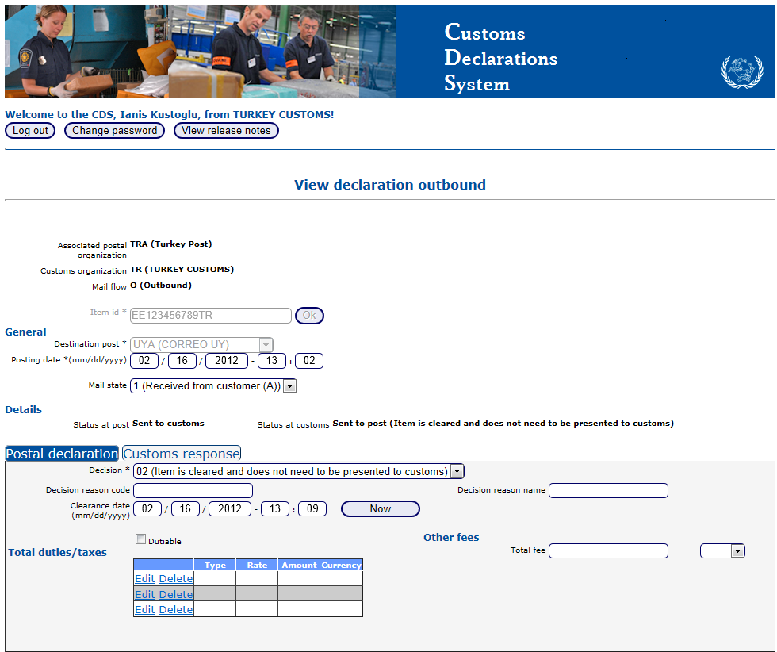
  Sistemas de Aduana para uso conjunto (Operador – Aduana)
    Guía de Exportación Postal (PEG) - Con información de importación para cada país
    Sistema UPU de Declaración Aduanera (CDS)
Notes:
6
La UPU ha venido trabajando en forma conjunta con la OMA a través del comité de contacto UPU-OMA
En este sentido la UPU ha desarrollado dos sistemas informáticos que facilitan el proceso de envíos postales en las operaciones aduaneras.
El sistema de Declaración Aduanera (CDS) para el intercambio electrónico de declaraciones aduaneras entre Correos y Aduanas – con una respuesta electrónica anticipada de Aduana sobre la retención o no de un envío así como aranceles o impuestos relacionados al tratamiento
La Guía de Exportación Postal donde se publican las reglas para importar mercadería, la lista de artículos prohibidos o restringidos para la importación en cada país.
Para la implementación y uso de estos sistemas por la comunidad es sumamente importante y necesaria una estrecha relación y cooperación entre autoridades de Aduana y Correo.

Slide 7
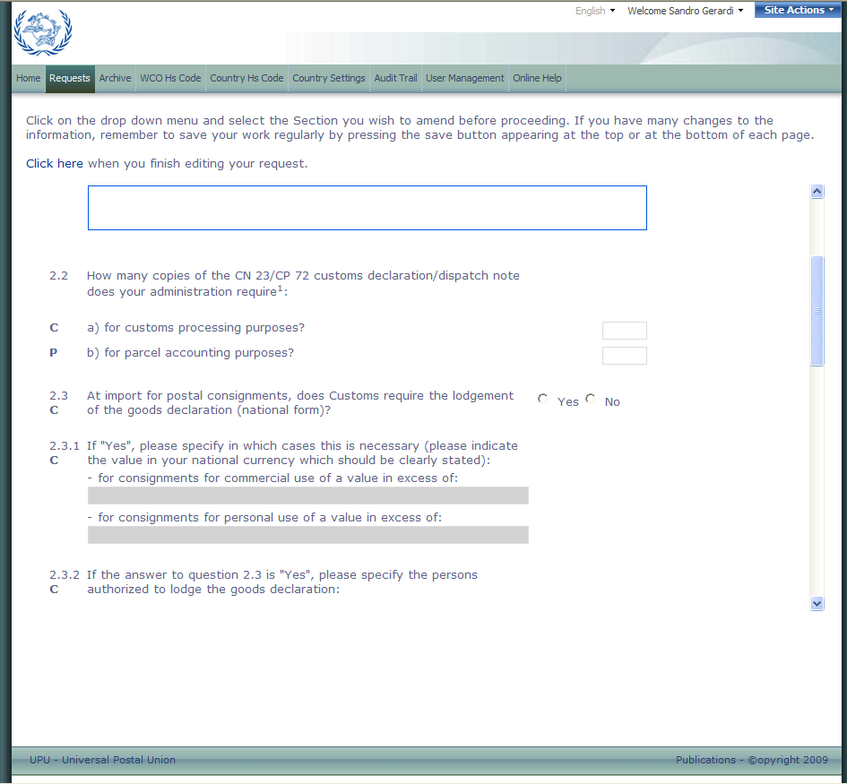
  Guía de Exportación Postal
« P » información por parte de Correos
  Guía de Asuntos Aduaneros
  Artículos prohibidos y restringidos
« C » información por parte de Aduanas
pavos vivos
Prohibido
Carne de pavo preparada
Permitido
Notes:
7
La Guía de Exportación Postal tiene dos áreas:
La guía de Asuntos Aduaneros es donde se detallan aspectos administrativos, como número de copias requeridas, formularios, etc. Esta guía debe ser completada de forma conjunta entre autoridades de Aduana y Correo. En la guía está indicado que parte de la información esta provista por quién.
En la lista de artículos prhibidos y restingidos se detallaran:
Todos los códigos del sistema armonizado de la OMA (con 6-digitos como es proporcionado por la OMA)
Permitiendo a cada país traducir las descripciones (brindadas por la UPU en Inglés y Francés) a más idiomas, utilizando también diferentes juegos de caracteres!
Establecer reglas de admisión en el nivel de código del sistema armonizado (o rango de códigos), incluyendo la posibilidad de adjuntar documentos (por ejemplo, los formularios de declaración adicionales que deben ser completados), describir los procedimientos de importación y dar información de derechos de aduana, aranceles, impuestos u otros cargos a pagar en la importación. Se pueden poner reglas más estrictas para las importaciones provenientes de un grupo de países, etc.
Administrar extensiones a los códigos del sistema armonizado, a más de 6 dígitos del nivel de la OMA para dar una información más precisa (por ejemplo, los derechos de aduana a menudo sólo puede atribuirse a un nivel de código de 8 dígitos y más)
con búsqueda de texto completo se puede encontrar todos los códigos del sistema armonizado, y la descripción que contiene el texto buscado
Ejemplo:
Si hacemos una búsqueda por « turkey » en los datos de importación de Canada, se puede ver
Que la importación de pavos vivos está PROHIBIDO
Pero la importación de carne de pavo preparada está permitida

Slide 8
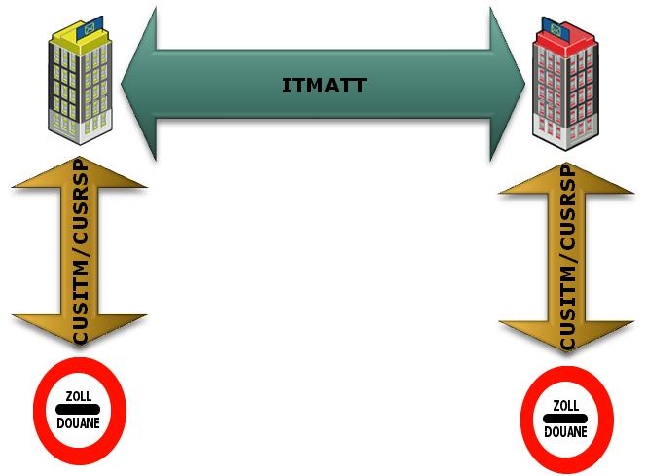
  Intercambio Electrónico Correo-Aduana
Mensajes EDI (XML):
  CUSITM
    Versión electrónica de los formularios de declaración aduanera
    CN22,CN23,CP72
  CUSRSP
    Respuesta electrónica de Aduanas a Correos
    Artículo a ser presentado (obligatorio)
    gastos/impuestos/otra información (opcional, si es posible)
Definición de datos del mensaje compatible con la v. 3 del modelo de datos de la OMA
  trabajo conjunto de los técnicos de la OMA y el CTP de la UPU
CUSITM/CUSRSP han sido adoptados por la UPU y endosado por el CTP de la OMA como una norma común.
  Nombre de la norma: « WCO-UPU POST-Customs Message »
Prueba de concepto fue realizada con éxito (prueba piloto de un prototipo del Sistema UPU de Declaración Aduanera)
  6 países emisores con Canadá como país importador
Notes:
8
La UPU ha desarrollado un grupo de mensajes XML que permiten el intercambio electronico entre Correo y Aduana
Para que se utilizan estos mensaje?
CUSITM es la versión electrónica de los formularios CN22/23, CP72. Este mensaje representa exactamente lo establecido por el reglamento de la UPU en cuanto a declaración aduanera de envíos postales.
CUSRSP es la respuesta electrónica de Aduana conteniendo:
La decisión (de presentar o no) el envío a Aduana
Y posiblemente (si Aduana lo desea) más información como aranceles, derechos aduaneros o razón ppor la que el envío es rechazado, etc.
La definición de datos de los mensages CUSITM / CUSRSP es compatible con la versión 3 del módelo de datos de la OMA. Estos mensajes son el resultado del trabajo conjunto de los técnicos de la OMA y el Centro de Tecnología Postal de la UPU
El Comité Técnico Permanente de la OMA ha endosado el diseño y el contenido de los mensajes CUSITM/CUSRSP y lo ha tomado como una norma común en su reunión del 25 de Marzo de 2011. El nombre de la norma es « WCO-UPU POST-Customs Message (el anexo B de la norma contiene una tabla de correlación de términos postales y aduaneros
Una prueba piloto con un prototipo del sistema de Declaración aduanera fue realizada y culmida con éxito en los meses de Enero/Febrero de 2011. 6 países participaron como emisores en el piloto y el correo de Canada y la Aduana de Canada como importadores.

Slide 9
Beneficios del intercambio electrónico
de información entre Correos y Aduanas
Tiempo de manipulación Correos – Aduanas se reduce, permitiendo el tratamiento de más envíos.
Los datos de mensajes CUSITM pueden importarse en los sistemas de gestión de riesgo de Aduanas – permitiendo una mejor focalización, análisis de tendencias y de incidentes ó amenazas de seguridad.
Concentrar los recursos de aduana en zonas de mayor amenaza/riesgo.
Contar con información anticipada del emisor/receptor para controles de seguridad.
Mejor comunicación entre Correos y Aduana.
Liberación más rápida de envíos procesados por Aduana impactando en una mejor calidad de servicio para los clientes postales.
Pre-aviso y pre-liberación, pueden ser utilizados para cobrar aranceles e impuestos de forma anticipada.
Notes:
Los principales beneficios que se encontraron al poner en práctica los intercambios electrónicos entre los Correo – Aduana y al
utilizar un software estándar para ello son

Slide 10
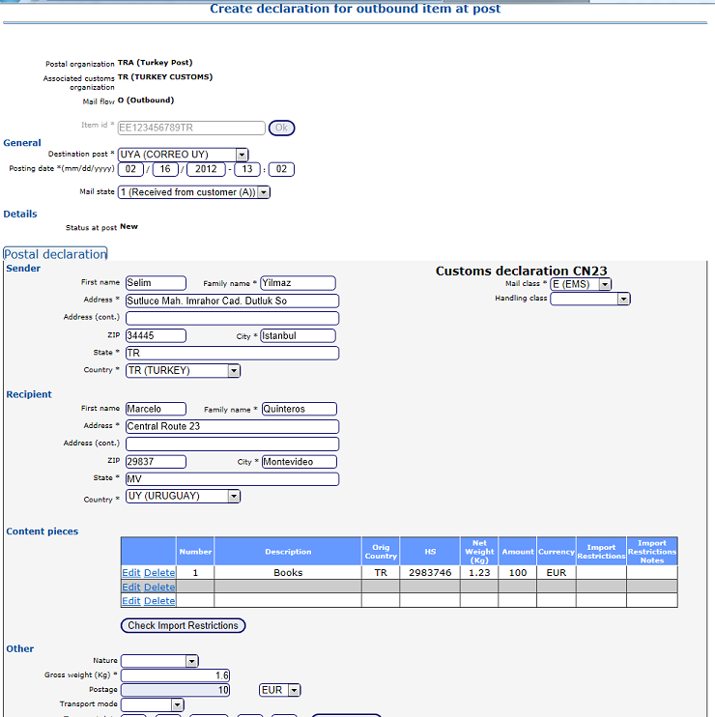





Visión de operaciones
Proceso saliente
  El Operador recibe la declaración electrónica…
    Para seguimiento…
    …inclusive envíos no identificados
UPU CDS
Notes:
Export Post receives the electronic declaration in its CDS.
Barcode identification will be possible for tracked AND non-tracked items !
This means that even for small packets dropped into a letter box, the electronic declaration can be reconciled with the physical item when scanned at the post.

Slide 11

Visión de operaciones
Proceso saliente
  Cuando el Operador recibe el envío físico…
  …es vinculado (por escaneo) con la declaración electrónica y un
  pre-aviso electrónico es enviado…
  …una copia posiblemente a la aduana
  (para cierto tipo de mercadería)
  ….al Operador de destino
  …posiblemente el
  pago se realiza
  en paralelo
UPU CDS➔ IPS
CUSITM
UPU IFS
MONORD
ITMATT ➔ CUSITM
UPU IFS
IPS ➔
UPU CDS
Notes:
When Export Post receives the item physically and scans it (with its POS or Int’l Mail Management System (e.g. IPS or other)),
it is linked with the electronic declaration CUSITM already present in CDS. Then the Mail Mgt System places CUSITM into an ITMATT message and sends ITMATT to the destination Post, where the Mail Mgt system extracts CUSITM from the ITMATT message again and stores CUSITM in the UPU CDS.
In some countries, some specific merchandise - where export restrictions exist - may require that a CUSITM message is sent from Export Post to Export Customs in order to get an export clearance before sending the item to Destination Post.
In the case of eCommerce shipments, there will be a possibility to have payment going along with delivery (Cash-on-delivery, prepayment, escrow payment etc.). For this UPU IFS system could be used by Posts.
Functionality Overview
Export side (Post):
Import electronic Customs declaration data (including S10 ID) into CDS
CUSITM files or
CDS Web service interface ⬅ can be called from any software system
Capture declaration data using Web user interface at the Post Office
Forward declaration to Destination Post (ITMATT)
(optional) copy declaration to Export Customs (CUSITM)
(optional) receive response from Export Customs
Via CUSRSP file
Via manual input in the export Post’s CDS
(optional) Export side (Customs):
(optional) receive declaration copy from Export Post (CUSITM)
(optional) send response to Export Post (if necessary)

Slide 12
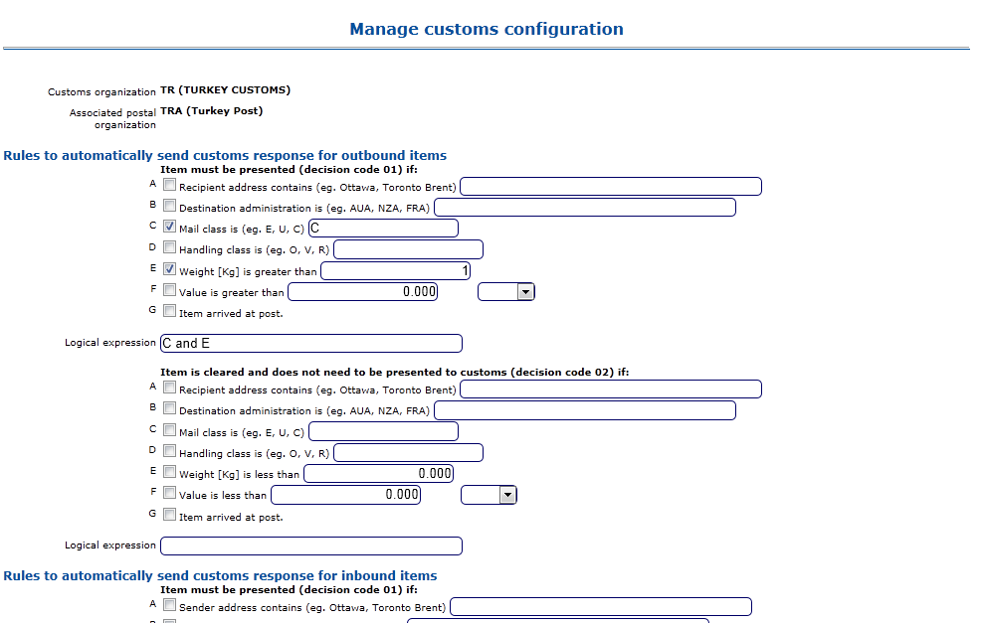
Visión de operaciones
Proceso entrante
  Operador de destino reenvía la declaración electrónica…
  …a la Aduana de importación…
  …donde Aduana/Seguridad procesan la declaración electrónica en sus sistemas…
  …finalmente reenvían una respuesta…
            Inspeccionar / no inspeccionar / otros
            posibles tasas / aranceles / otros pagos
UPU CDS
CUSITM
CUSRSP
Sistema de
Gestión de Riesgo
de la Aduana
Notes:
The Destination Post forwards the CUSITM electronic declaration to import Customs (and possibly to further agencies responsible for security).
This happens either with a manual forward in CDS but in most cases it will be configured to be automatic.
Customs/Security will then digest the declaration in their risk/threat management systems and send back CUSRSP with their decision.
It is possible (and would help postal customers significantly)
to add in CUSRSP information on duties/taxes due.

Slide 13

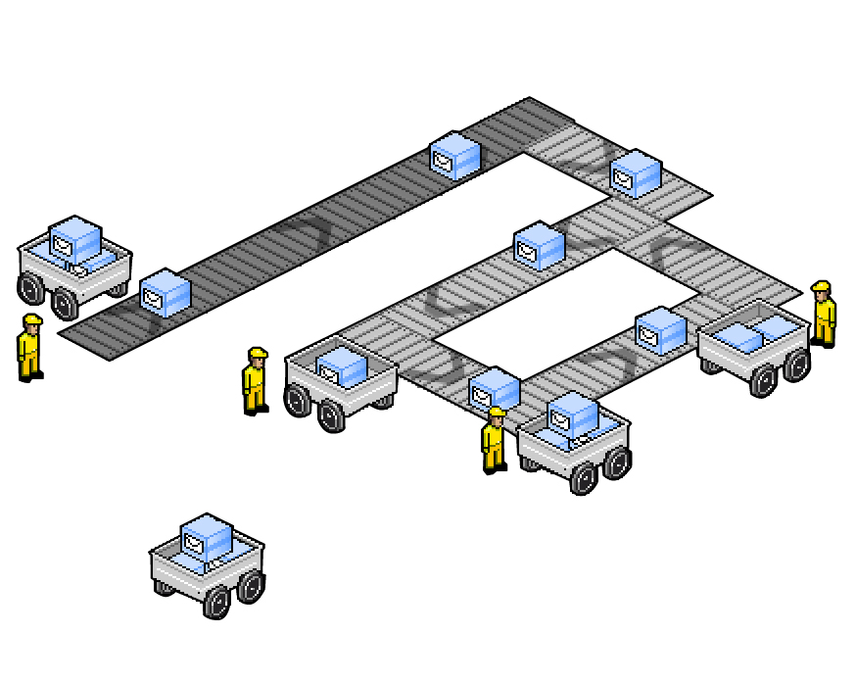



Visión de operaciones
Proceso entrante
  El escaneo en la Oficina de destino muestra el camino…
        A la línea de inspección
        A distribución inmediata
        …pago de arancel…
        …el destinatario
        es informado
UPU IFS
UPU CDS
UPU IPS
Notes:
When the item arrives physically at Destination Post,
it is scanned by the Mail Mgt. System (IPS or other). Then the scan info is checked against CDS and depending on the Customs response, the item will go either to the Customs inspection line or directly to domestic distribution.
Possibly duties are already paid to Customs by the Import Post (having received the payment from the sender via the Export Post and carried e.g. by UPU IFS) and
the recipient is informed of the arrival of the item (e.g. by SMS).
This vision of the near future shows the ideal way international merchandise shipments can be treated by posts & customs in order to acheive an excellent service to the postal customer give Customs and Security agencies ample time to assess risks and reduce processing cost both for Posts and Customs.
Import side (Post):
Receive declaration from export Post (ITMATT)
Forward declaration to import Customs (CUSITM)
Receive response from import Customs including decision (can be updated) plus import cost, possibly additional documentation needed
Via CUSRSP files
Via manual input in import Post’s CDS
Import side (Customs):
Send/update Customs response to import Post
Decision (different decision codes)
Tax/duty/other charges information
Security information (specific security-related reason codes)
configure
Basic selectivity rules which can be applied at the OE by the post
Basic rating rules which can be applied at the OE by the post (simplified rating system)
Determine which feedback (part of CUSRSP) is allowed to be sent back to the origin country

Slide 14
Próximos Pasos
ES FUNDAMENTAL LA COOPERACION/COORDINACION
CORREO – ADUANA
PARA DESARROLLAR EL PROYECTO
E IMPLEMENTAR CDS
  Liberación de la primera versión de CDS Julio 2012
  Prueba piloto Ago-Set 2012
  Reporte al Congreso de la UPU Oct 2012
  Revisión y actualización Oct – Dic 2012
  Versión final para instalación 2013 – 2016*
    Preparación operativa de los Correos + Aduanas …y después
    Instalación técnica
  * Sujeto a financiamiento/patrociño disponible

Slide 15
Muchas Gracias
www.upaep.com.uy

